Slide 1
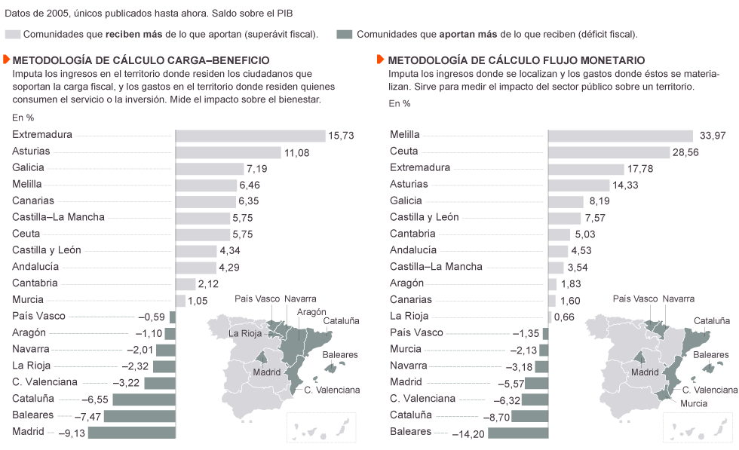
BALANZAS FISCALES 2005

Slide 2
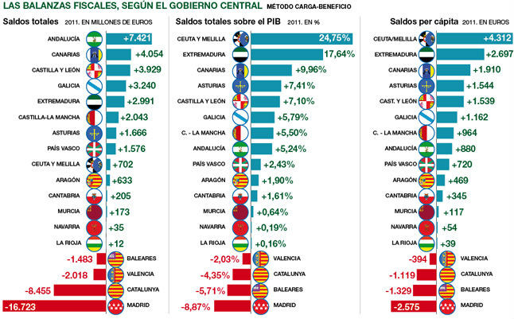
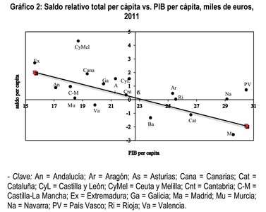
BALANZAS FISCALES 2011

Slide 3
LECTURAS SOBRE LAS BALANZAS FISCALES
Ezequiel Uriel: http://elpais.com/elpais/2014/10/20/opinion/1413821235_879059.html
Moragues: http://elpais.com/elpais/2014/08/04/opinion/1407160483_590625.html
Mikel Buesa: http://www.libremercado.com/2014-07-25/mikel-buesa-cuatro-comentarios-sobre-las-cuentas-publicas-territorializadas-73021/

Slide 4
PROGRAMAS POLÍTICA ECONÓMICA DE LOS PARTIDOS
PSOE. http://servicios.lasprovincias.es/documentos/pspv-programa-electoral-municipales-autonomicas-2015.pdf
COMPROMÍS: http://servicios.lasprovincias.es/documentos/Compromis-programa-corts-2015.pdf
PODEMOS
http://servicios.lasprovincias.es/documentos/podemos-programa-electoral-municipales-autonomicas-2015.pdf
PP
http://servicios.lasprovincias.es/documentos/ppcv-programa-electoral-municipales-autonomicas-2015.pdf

Slide 5
LA ECONOMÍA DEL BIEN COMÚN
https://www.youtube.com/watch?v=WgmMkIeIPNc

